Slide 1
Sebagai Studi
PENDIDIKAN KOMPARATIF
ANTAR BANGSA DAN ANTAR BUDAYA

Slide 2
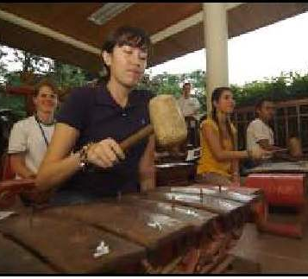
PENDIDIKAN KOMPARATIF
SBG STUDI ANTAR BANGSA & BUDAYA
Mempelajari pend suatu bangsa, sama artinya mempelajari bangsa tsb dg kebudayaannya.
Masing2 bangsa memiliki corak sejarah, keadaan masy, dan budaya

Slide 3
Bangsa (nation): pengelompokan indiv dlm masy atas dasar kesamaan2 tertentu.
Bangsa dpt terdiri dari satu/ byk suku (ethnic)
→Bangsa Indonesia terdiri dari byk suku.
Ethnic: Kelomp masy yg memiliki kesamaan ciri-ciri kultural tertentu.
Race: kelomp masy yg memiliki kesamaan ciri-ciri fisik tertentu.
ex: warna kulit, bentuk wajah, hidung, mata, bentuk dan warna rambut, serta perawakan tubuh.

Slide 4
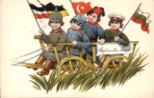
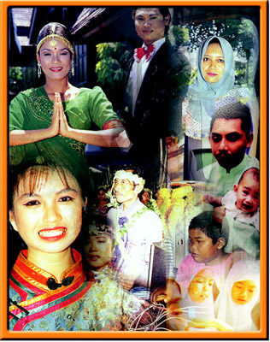
Ben Anderson:
Bangsa: komunitas politik yg dibayangkan (imagined political community) dlm wilayah yg jelas batasnya & berdaulat.
Kemunculan negara: Bermula dari kelompok, menjadi suku, kampung, desa, kota, kerajaan, kekaisaran/ negara.
Kategori Kelomp:
jenis kelamin, keluarga, ras, etnik, agama, profesi, dll.

Slide 5
SYARAT NEGARA
SECARA KONSTITUTIF :
ADANYA WILAYAH dg BATAS yg JELAS
PENDUDUK/ RAKYAT
PEMERINTAHAN YG BERDAULAT
SECARA DEKLARATIF:
ADANYA TUJUAN NEGARA
KONSTITUSI/ UU DASAR
PENGAKUAN NEGARA LAIN:
DE JURE dan/atau DE FACTO
DITERIMA oleh PBB

Slide 6
FAKTOR-FAKTOR PEMBENTUK IDENTITAS KOLEKTIF
Primordial
Sakral
Tokoh
Sejarah
Bhineka Tunggal Ika
Perkembangan Ekonomi
Kelembagaan

Slide 7
FAKTOR PRIMORDIAL
FAKTOR KLASIK KEDAERAHAN. Ex: IKATAN KEKERABATAN, KESAMAAN KESUKUAN, BAHASA, & ADAT ISTIADAT.
FAKTOR SAKRAL
FAKTOR SESUATU YG DIANGGAP SUCI. Ex: AGAMA/ IDEOLOGI
FAKTOR TOKOH
KEPEMIMPINAN TOKOH YG DISEGANI DAN DIHORMATI SEC LUAS MENJADI FAKTOR PEMERSATU BANGSA.
FAKTOR SEJARAH
PERSEPSI YG SAMA TTG ASAL USUL (NENEK MOYANG) atau PENGLAMAN MASA LALU, DAPAT MEMBENTUK SOLIDARITAS.

Slide 8
FAKTOR BHINNEKA TUNGGAL IKA
PRINSIP UNITY IN DIVERSITY sbg IDENTITAS PEMBENTUK BANGSA.
→ WARGA MEMILIKI LOYALITAS GANDA (MULTI LOYALITY),
FAKTOR PERKEMBANGAN EKONOMI
KEMAJUAN EKONOMI →SPESIALISASI PEKERJAAN & PROFESI →SALING KETERGANTUNGAN.
SEMAKIN KUAT SALING KETERGANTUNGAN, →SEMAKIN BESAR SOLIDARITAS.
FAKTOR KELEMBAGAAN
LEMBAGA PEMERINTAH & POLITIK (BIROKRASI, TNI, PARPOL) BERPERAN MENYATUKAN BANGSA.
→ BIROKRASI BERPERAN MENYATUKAN ANEKA KEPENTINGAN DLM PEMERINTAH DG WARGA.

Slide 9
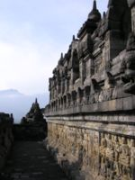
KEBUDAYAAN
MM Djojodigoeno Kebudayaan: hasil cipta, rasa, dan karsa manusia.
Culture (Inggris) berasal dari kata Colere (latin)= mengolah, mengerjakan
(Segala daya upaya manusia utk mengolah alam).
Peradaban (Civilization):
Merup bagian dari unsur kebudayaan yg halus,maju, dan indah. Ex: kesenian, iptek, sopan santun pergaulan.

Slide 10
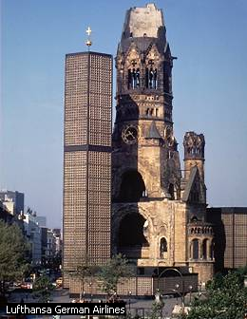
Kebud merup cara hidup (way of life) yg telah dikembangkan oleh angota2 masy.
EDWARD B. TAYLOR,
Kebud: totalitas yg kompleks mencakup pengeth, kepercy, seni, hukum, moral, adat, kemampuan & kebiasaan apa saja yg dimiliki seseorang sbg anggt masy.

Slide 11
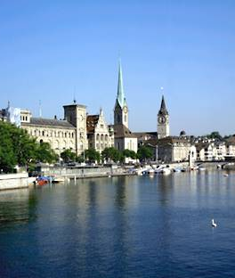
KOENTJARANINGRAT,
Kebud: Keseluruhan sistem gagasan, tindakan, dan hsl karya manusia dlm rangka kehidupan masy yg dijadikan milik diri manusia melalui belajar.
SELO SOEMARDJAN,
Kebud: semua hasil cipta, rasa, dan karsa manusia.

Slide 12
KOMPONEN KEBUDAYAAN
Kebud Material:
Kebud yg berisi hasil2 teknologi manusia dari yg sederhana s.d. canggih.
Fungsinya: (1) untuk melindungi manusia, (2) membantu utk hidup manusia, dan (3) mengubah alam.
Kebud Non-Material:
Merup hasil dan milik manusia berupa penget, kepercy, nilai2, norma, tentang cara manusia berinteraksi dan memecahkan masalah.

Slide 13
Kebudayaan Non-Material, dibagi:
Kebudayaan Normatif: Kebudayaan yg terdiri dari aturan2 utk melakukan sesuatu.
Norma: aturan yg telah disepakati sbg pedoman tingkah laku dlm masy.
Mores/ Adat istiadat→ TL. kebiasan masy.
Folkways: TL kebiasaan sub kelomp.
Kebudayaan Kognitif/ Filsafati: Kebudayaan yg dipikirkan, dipahami, dan dihayati oleh anggota masy

Slide 14
KEBUDAYAAN MATERIAL
KEBU-DA-YAAN
KEBUDAYAAN NORMATIF
KEBUDAYAAN NON-MATERIAL
KEBUDAYAAN KOGNITIF

Slide 15
BAGAN KERANGKA KEBUDAYAAN UNIVERSAL
PENGETAHUAN
SISTEM RELIGI
KEBUDAYAAN MATERIAL
KESENIAN
ORGANISASI SOSIAL
SISTEM SOSIAL
SISTEM NILAI BUDAYA
EKONOMI
BAHASA
TEKNOLOGI

Slide 16
NILAI BUDAYA & ORIENTASI NILAI
Nilai Budaya :
konsep ttg hal yg diinginkan orang/ kelompok yg mempengaruhi pilihan cara, alat dan tujuan perbuatan. (Clyde Kluckhohn)
Orientasi Nilai Budaya:
Konsep umum yg terorganisasi yg mempengaruhi prilaku berkaitan dg alam, kedudukan man dlm alam, hub man dg man, dan hal yg diinginkan/tak diinginkan kaitannya dg hub antar sesama dan lingkungan. (Clyde Kluckhohn)

Slide 17
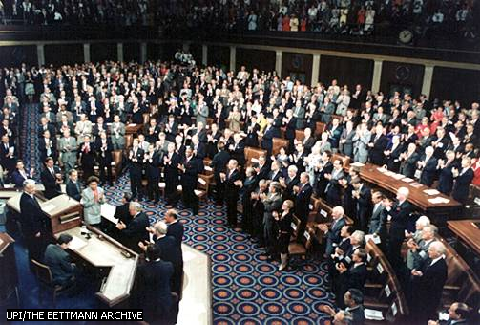
5 MASALAH DASAR HIDUP YG MENENTUKAN ORIENTASI NILAI BUDAYA (Menurut Kluckhohn)
HAKEKAT HIDUP?
HAKEKAT KARYA/ KERJA?
HAKEKAT WAKTU?
HAKEKAT HUB MANUSIA DG ALAM?
HAKEKAT HUB MANUSIA DG MANUSIA LAIN?

Slide 18
5 MASALAH DASAR | ORIENTASI NILAI BUDAYA
 | Masa Lalu | Masa Kini | Masa Depan
Hakekat Hidup | Hidup itu buruk | Hidup itu baik | Hidup itu buruk tp manusia wajib usaha
Hakekat Kerja | Kerja untuk hidup | Kerja utk kedudukan | Kerja utk menambah karya
Hakekat Waktu | Ke masa lampau | Ke masa kini | Ke masa depan

Slide 19
5 MASALAH DASAR | ORIENTASI NILAI BUDAYA
 | Masa Lalu | Masa Kini | Masa Depan
Hakekat hub dg Alam | Tunduk kpd alam yg dahsyat | Menyela-raskan dg alam | Berhasrat menguasai alam
Hakekat hub dg man lain | Hub kolateral, ketergantungan dg sesama | Hub vertikal, ketergantungan kpd atasan | Individualsime, menilai tinggi usaha dg kekuatan sendiri

Slide 20
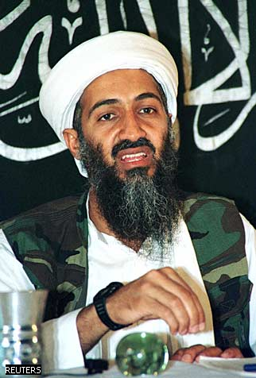
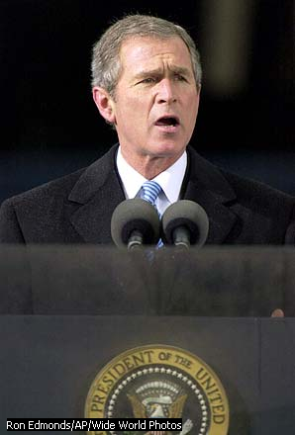
KERBER & SMITH, Fungsi Utama Kebudayaan:
Penjamin kelangsungan hidup biologis dari kelompok sosial.
Pengembangan kehidupan ekonomi
Cara mendidik generasi baru menjadi orang dewasa yg berbudaya

Slide 21
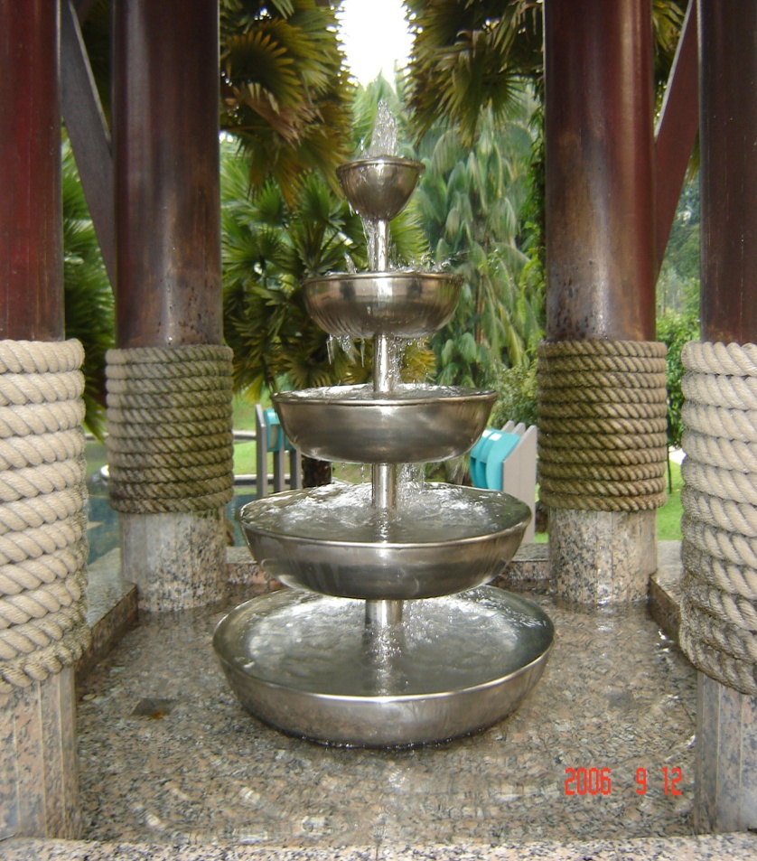
Menanggulangi hal2 yg berhubungan dg kekuatan gaib.
Melindungi kesejahteraan indiv dan kelomp).
Rekreasi .

Slide 22
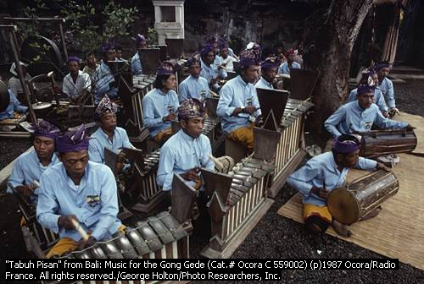
INTERAKSI BUDAYA
Budaya selalu bersinggungan dg budaya lain.
Interaksi budaya menimbulkan proses perubahan budaya.
Wujud proses perub budaya: Difusi , akulturasi, asimilasi, dan inovasi.

Slide 23
CIRI NEGARA BERKEMBANG
Don Adams & Byork:
ciri-ciri negara berkembang:
Tingkat kelahiran dan kematian yg tinggi
Kondisi sanitasi lingkungan dan pemeliharaan kesehatan yang buruk
Kondisi perumahan yang buruk
Banyak penduduk bekerja di sektor pertanian

Slide 24
Pendapatan perkapita rendah
Rendahnya konsumsi makanan
Rendahnya angka melek huruf dan jumlah siswa bersekolah
Kondisi kesatuan nasional yang rendah dan tidak merata
Tradisi menentukan perilaku dan stratifikasi sosial berdasarkan keturunan
Kurangnya kesetaraan gender
Rendahnya tingkat teknologi komunikasi dan transportasi

Slide 25
Banyaknya penggunaan tenaga kerja kanak-kanak
Ekspor lebih banyak berupa barang mentah
Tabungan dan investasi masih rendah
Cara pendayagunaan tanah pertanian yang tidak memperhatikan perawatan tanah yang mengakibatkan kesuburannya merosot.
Militer dan kaum feodal mendominasi pemerintahan

Slide 26
Kekayaan banyak di tangan sekelompok kecil orang dan kelas menengah sangat sedikit.
Fasilitas kredit buruk dan bunga pinjaman tinggi
Layanan jasa langka
Tanah pertanian produktif terpetak-petak dalam ukuran kecil
Kekayaan berpusat di kota-kota besar atau disimpian di luar negeri
Loyalitas sosial berpusat pada kekerabatan atau kedaerahan

